Slide 1

Assemblée générale
Fransylva 43
Vendredi 05 Juin 2026
Notes:
1

Slide 2
Rapport moral du conseil d’administration pour l’année 2025,
Philippe BEIGNIER
Président
Notes:
2

Slide 3
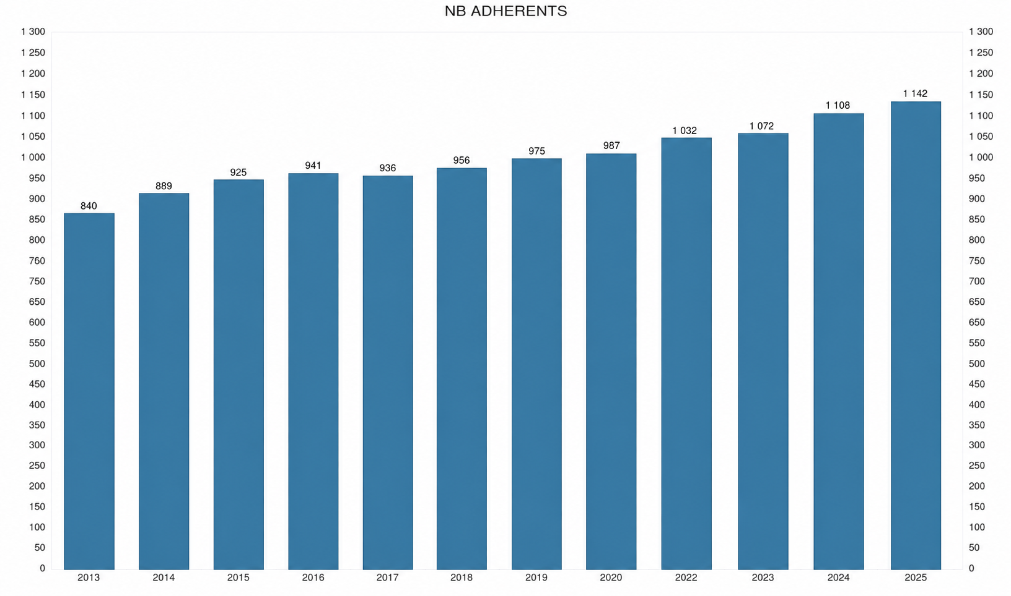
Nombre d’adhérents à
Fransylva 43
Notes:
3

Slide 4
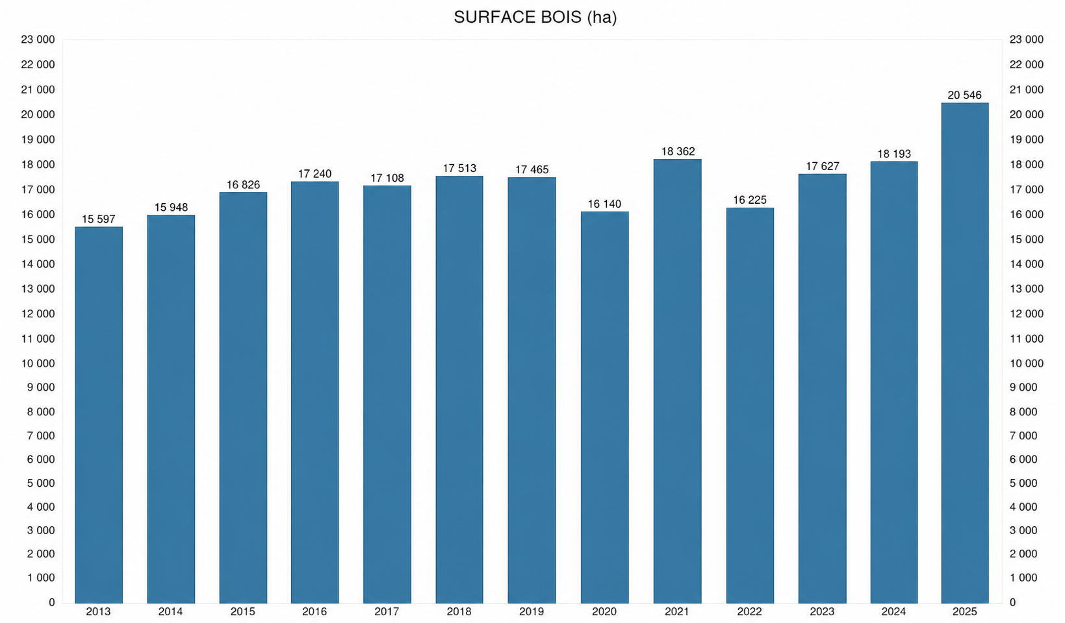
Nombre d’hectares assurés par
Fransylva 43
Notes:
4

Slide 5
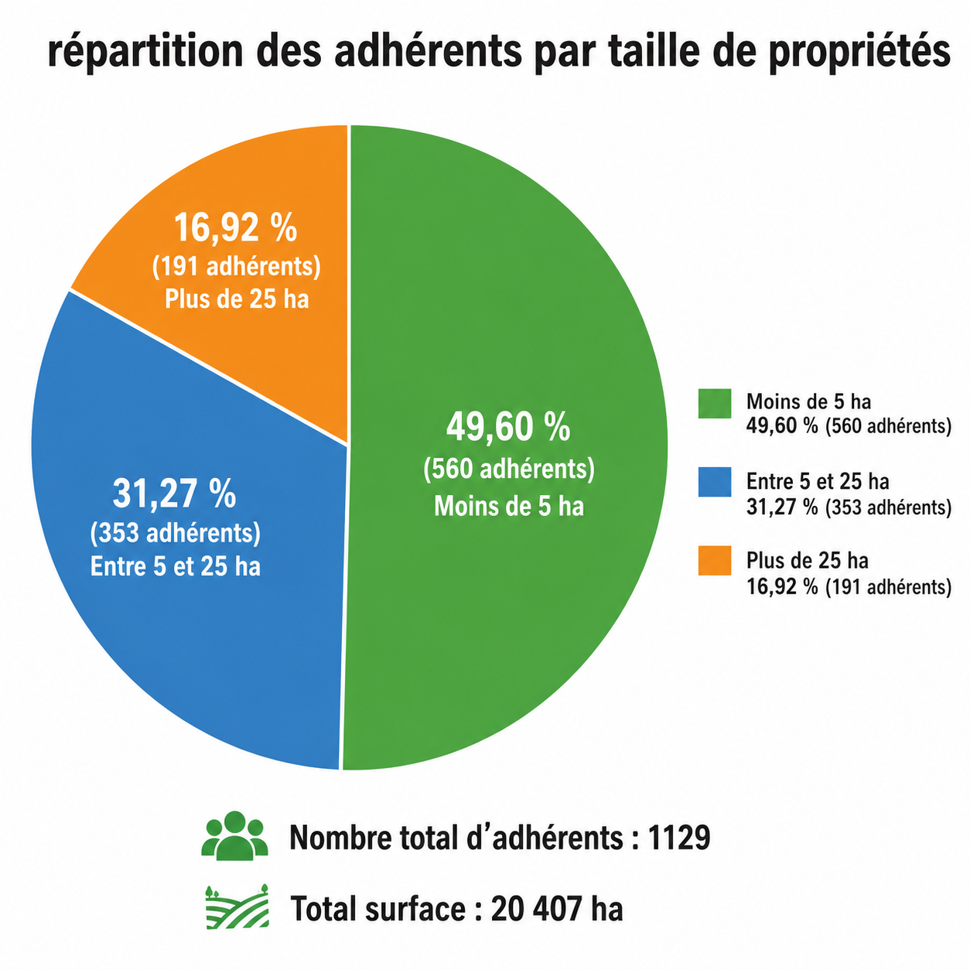
Structure de la propriété forestière de nos adhérents
Notes:
5

Slide 6
Communication
Informations par internet (~12 000 mails)
Lettres aux adhérents (>1000 courriers)
Très nombreux échanges téléphoniques
Articles dans la presse locale
Notes:
6

Slide 7
Participation aux commissions, comités, …
Comité départemental de la Préservation des Espaces Naturels Agricoles et Forestiers
Commission départementale des sites, nature et paysages
Commission départementale d’aménagement foncier
Commissions SAFER
Comités de pilotage des sites NATURA 2000
Commissions Locales de l’Eau (CLE) des Schémas d’Aménagement des Eaux (SAGE) du département
Réunions pour préparation plans de Chasse avec Fédération des chasseurs de Haute Loire
Notes:
7

Slide 8
Actions sur l’équilibre sylvo-cynégétique
Préoccupation majeure de Fransylva 43
Situation en déséquilibre dans plusieurs massifs
Mise en danger de la forêt altiligérienne
Fransylva 43 s’oppose à des prélèvements de cervidés qui ne permettent pas de réduire très significativement ces populations et, in fine, de permettre des plantations sans protections (en acceptant un taux de perte maximum de 20%)
Procédure judiciaire en cours pour contester le schéma départemental de gestion cynégétique

Slide 9
Autres actions
Fransylva 43 impliqué sur d’autres actions :
Lutte contre le changement climatique
Risque incendie
Regroupement parcellaire
Interventions dans les écoles
Formations phytosanitaires
….

Slide 10
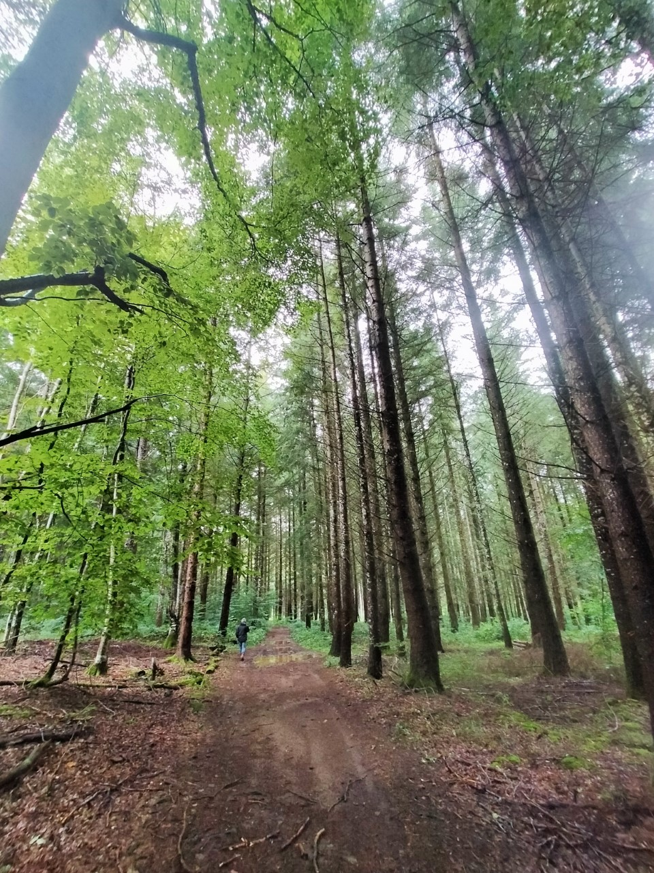
Conclusion
Une présence de plus en plus forte qui doit continuer à se renforcer pour défendre les forestiers privés
Notes:
10

Slide 11
Questions des adhérents ?
Décision N°1 :
Vote de l’AG sur le rapport moral

Slide 12

Rapport Financier 2025
Robert PAYS
Trésorier
Notes:
12

Slide 13
RECETTES 2025
RECETTES | Montant (€)
COTISATIONS et ABONNEMENTS FdF | 74547 €
INTERETS TRESORERIE | 1878€
DIVERS | 1860 €
TOTAL | 78285 €
Notes:
13

Slide 14
DEPENSES 2025
DEPENSES | Montant €
COTISATIONS (National, AURA, UFH,…) | 19325 €
FONCTIONNEMENT (informatique, téléphone, loyers, courriers,…) | 6611 €
Secretariat | 3227 €
ASSURANCES (RC, Assistance juridique,…) | 8319 €
Abonnements revues Forêts de France | 15440 €
Frais divers (déplacement, AG, CA, panneaux, almanach, …) | 19106 €
Procédure judiciaire chasse | 7 323 €
TOTAL | 79351 €
Notes:
14

Slide 15
RESULTAT 2025
RECETTES | 78285 €
DEPENSES | 79351 €
RESULTAT | - 1066 €
Conclusion :
Un résultat légèrement négatif dû à des frais exceptionnels pour la procédure judiciaire
Impact très limité sur la trésorerie
Notes:
15

Slide 16
Trésorerie au 31/12/2025
COMPTE SUR LIVRET | 51 €
Livret A | 60 989 €
PARTS SOCIALES CA | 12 604 €
DAT | 10 630 €
Total Placements 83 774€
Solde compte 29159€
Total Trésorerie 112 933€
Notes:
16

Slide 17
Questions des adhérents ?
Décision N°2 :
Vote sur le rapport financier
Notes:
17

Slide 18

BUDGET prévisionnel 2025
Notes:
18

Slide 19
Budget prévisionnel 2026
RECETTES
RECETTES | Montant (€)
COTISATIONS et ABONNEMENTS FdF | 75 500 €
INTERETS TRESORERIE | 2 000 €
DIVERS | 3 200 €
TOTAL | 80 700 €
Notes:
19

Slide 20
Budget prévisionnel 2026
DEPENSES | Montant €
COTISATIONS (National, AURA, UFH,…) | 21 850€
FONCTIONNEMENT (informatique, téléphone, loyers, courriers,…) | 7 720€
Secretariat | 4000€
ASSURANCES (RC, Assistance juridique,…) | 9280 €
Abonnements revues Forêts de France | 15 500 €
Frais (déplacement, AG, CA, almanach, com, formation …) | 18 000 €
Procédure judiciaire | 2 500 €
TOTAL | 80 030 €

Slide 21
CONCLUSION sur BUDGET 2025
Un budget à résultat légèrement positif
Une augmentation du nombre de cotisations et à des dépenses moindres pour la procédure judiciaire
Quelques dépenses en hausse (Cotisations nationale, assurances, …)
Prévisionnel 2025
Recettes | 80 700 €
Dépenses | 80 030 €
Résultat | + 670 €

Slide 22
Cotisations 2025
Décision N°3 :Taux de cotisation 2025
Maintien du taux de cotisation 2025 au même niveau que pour 2024
Abaissement du seuil forfaitaire de 2 ha à 1 ha (Augmentation de 1,66€ pour les propriétaires avec une surface > 1 ha)

Slide 23
Election des administrateurs
Décision N°4 : Election des administrateurs
Administrateurs pour renouvellement de mandat :
Henri BATTIE
André TAVAUD

Slide 24
APPEL A CANDIDATURES POUR LE CA
Pour être candidat :
- Cotisation à jour de Fransylva43
- Partage des valeurs de Fransylva (passion pour la forêt, engagement pour une gestion durable de la forêt, …)
- Donner du temps pour s’impliquer dans les activités du CA
Chaque candidat est invité à participer pendant 1an aux CA et ,à l’issue de cette période probatoire, l’AG valide la candidature comme administrateur

Slide 25
Mot de la fin
Merci pour votre participation

Slide 26
ANNEXE : COMPTE de RESULTAT 2025
 | Budget 2025 V2 | Bilan 2025 V2
Recettes
Cotisations et revues Forêts de France | 72500 | 74 547,00
Intérêts placements CA | 2500 | 1 877,56
Vente produits | 300 | 0,00
Paiement repas AG | 1500 | 1 260,00
Participation formation phytosanitaire | 0 | 600,00
Total recettes | 76800 | 78 284,56
Dépenses
Cotisation fédération nationale | 18 775 | 18 775,18
Cotisation union régionale | 500 | 500,00
Cotisation UFH AURA | 50 | 50,00
Loyers et services City Buro | 3000 | 1 834,30
Secrétariat I Moretton | 4000 | 3 227,00
Assurance RC | 6295 | 6 963,54
Assurance administrateurs | 630 | 630,15
Assurance Assistance juridique | 725 | 724,92
Abonnements Forêt de France | 13500 | 15 440,00
Informatique | 1000 | 140,00
Courriers (cotisations, envoi agendas) | 4000 | 4 401,76
Agendas Fransylva 2025 | 2580 | 2 580,00
Panneaux Fransylva | 2417 | 2 417,40
Frais Assemblée Générale | 5000 | 4 055,60
Frais Conseil d'administration | 3000 | 1 493,39
Frais de déplacement | 7500 | 6 449,09
Frais procédure chasse | 2500 | 7 322,71
Formation phytosanitaire | 0 | 1 088,00
Haute-Loire paysanne et Forestopic | 520 | 519,95
Manifestations (expo, réunion publique,…) | 500 | 0,00
Remboursement trop perçu recettes | 150 | 158,21
Achats bureautique | 500 | 99,00
Achat parts sociales CA | 300 | 344,64
Frais bancaires | 150 | 104,80
Divers | 100 | 31,80
Total dépenses | 77692 | 79 351,44
Résultat | -892 | -1 066,88
Notes:
26

